Slide 1

NTU S²H Home Project
Platform 2.0 : 訊息處理
Chun-Feng Liao (try)
cfliao@ieee.org

Slide 2
基本概念
所有應用程式都由二個動作組成
  從Topic接收並處理訊息
  向Topic丟出訊息
INPUT TOPIC
Message
OUTPUT TOPIC

Slide 3
PlatformMessage
本質上是javax.jms.TextMessage的wrapper
透過getContent()方法取得訊息內容的
  String
問題: 傳送雙方要遵守相同格式
解決方案：使用標準格式
  XML
  KIF (Knowledge Interchange Format)
  JSON

Slide 4
JSON 簡介
輕量級的格準資料交換格式 : RFC 4627
特色
  Text-based
  Human-readable
  簡單易學
  Size小、速度快
在許多Ajax-based Web 2.0的應用程式中被用來取代XML，傳為網路傳送格式。
  Yahoo Web Services
  Google (GData web protocol)
許多語言提供了JSON函式庫 (27種語言)
  ActionScript,Ｃ, C++, C#, PHP, Perl, Java…

Slide 5
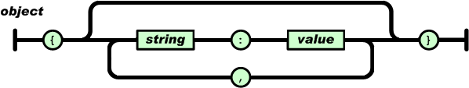
JSON Object
{"temperature":"30.2"}
{"humidity":"50", "temperature":"30.2" }

Slide 6
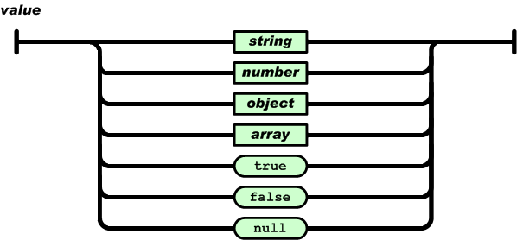
JSON Value

Slide 7
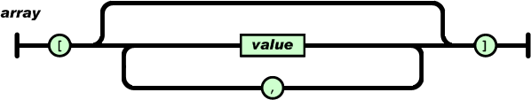
JSON Array
[ 11, 12, 21, 22]
[
{“name”:”SERVICE_NAME_1”},
{“name”:”SERVICE_NAME_2”}
]

Slide 8
JSON lib API
JSONObject
建構
  JSONObject json =
  JSONObject.fromObject(“
  {value=100, name=try, key=abc }
  “);
取值
String value = json.get(“value”);

Slide 9
開發Agent的6個步驟
繼承AgentNode
透過建構子設定Agent名稱
實作processMessage()方法
處理生命周期方法
寫作app-config.xml
寫作main()

Slide 10
實作processMessage()方法
public class DemoAgentNode extends AgentNode
{
…
@Override
protected void processMessage(PlatformMessage message) {
String inMessage = message.getContent();
double currentTemperature = extractData(inMessage);
// 依取得的溫度處理邏輯
…
// 將處理結果發送出去
this.getMessageDispatcher().sendToTopic(…);
}
…
}

Slide 11
透過JSON lib取出資料
// 從RAW_DATA來的JSON格式為
// {sensorId:"0",humidity:"30",temperature:"30"}
private String extractData(String message)
{
return JSONObject.fromObject(message).getString("temperature");
}

Slide 12




報告結束
謝謝大家!

